Slide 1

final project
比特幣價格預測 &
分群分析
big-data-analytics
109304005 李承志 109354020 劉得心
109354018 吳承臻 109354022 陳麒仲

Slide 2


Outline:
1. 迴歸分析
(1) 時間序列
(2) ADF檢定
(3) LSTM
2. 分群分析
(1) ICA分解
(2) Cmeans分群
(3) Feedforward Neural Network
3. 總預測
4. 結論

Slide 3
迴歸分析

Slide 4
迴歸分析
模型變數
基本面
模型變數
Hash rate、Bitcoin Volume
消息面
市場面
Google trend (省略)
NVIDIA 股價、TSLA 股價、NASDAQ 指數、 S&P500、 Ethereum Volume、 Ethereum Price

Slide 5
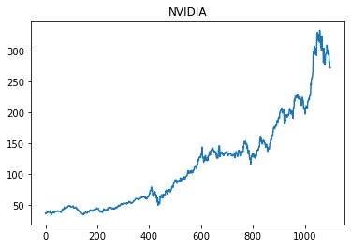
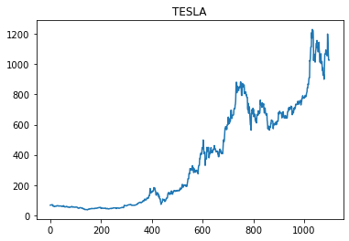
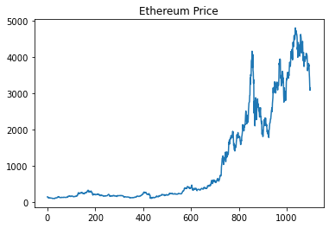
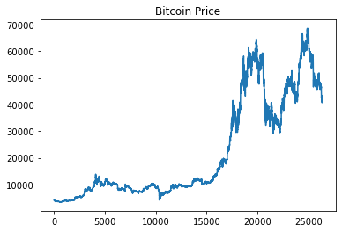
迴歸分析

Slide 6

迴歸分析
流程圖
設定資料起迄時間
每週ㄧ及週四更新後 7 天比特幣預測價格。若為週ㄧ則資料起迄時間為 2019.1.3 1 am ～ 最近的週日 12 am，週四則為2019.1.7 1 am ～ 最近的週三 12 am，時間皆以日為單位
Data Preprocessing
Step1 將變數(X)標準化
Step2 利用時間序列模型將取對 數後的比特幣價格 (y) 拆解成 trend、 seasonal、residuals
Step3 以 1週/ 2週為單位reshape 資料
選取 S&P500、NVIDIA 股價、TSLA 股價、NASDAQ 指數、Ethereum Volume、 Ethereum Price、Hash rate、bitcoin volume
當作模型變數
將資料集分成 training set、
testing set（預測週的前1週）、
validation set（預測的週前2、3週）
建置比特幣價格預測模型
LSTM
預測 1週比特幣價格

Slide 7
迴歸分析
流程圖 (續)
將預測出的未來 1週比特幣價格併入資料集，
進行 ICA Decomposition
對未來 1週以外的資料建置 Fuzzy Cmeans Clustering model，
得到共 5 群的 labels
利用分群完的 labels 建置 FNN model
預測未來1週的比特幣股價走勢：
悲觀/微悲觀/持平/微樂觀/樂觀

Slide 8
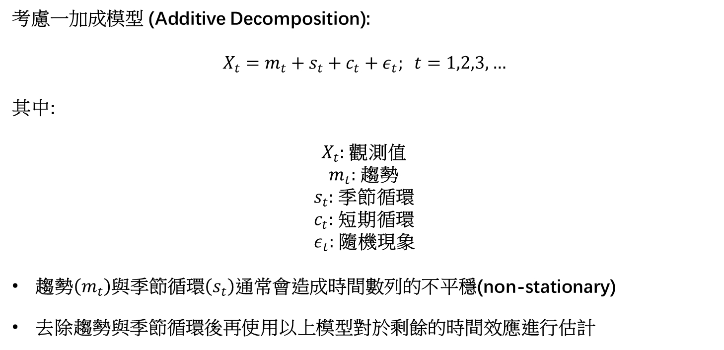
迴歸分析
時間序列
考慮一加成模型 (Additive Decomposition):
$$X_{t}=m_{t}+s_{t}+c_{t}+ε_{t}; t=1,2,3,…$$
其中:
$X_{t}:$ 觀測值
$m_{t}:$ 趨勢
$s_{t}:$ 季節循環
$c_{t}:$ 短期循環
$ε_{t}:$ 隨機現象
趨勢$\left(m_{t}\right)$與季節循環$\left(s_{t}\right)$通常會造成時間數列的不平穩(non-stationary)
去除趨勢與季節循環後再使用以上模型對於剩餘的時間效應進行估計

Slide 9
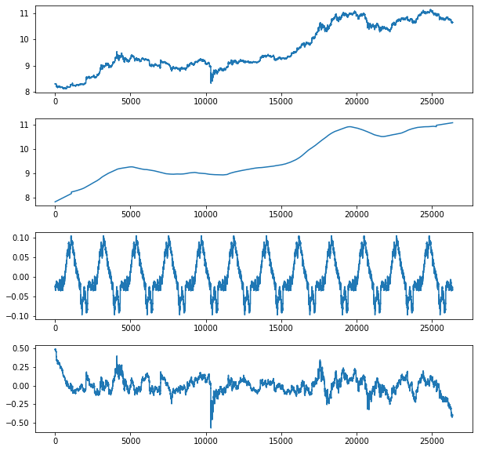
迴歸分析
Log(Bitcoin)
趨勢
季節循環
短期循環+
隨機現象

Slide 10
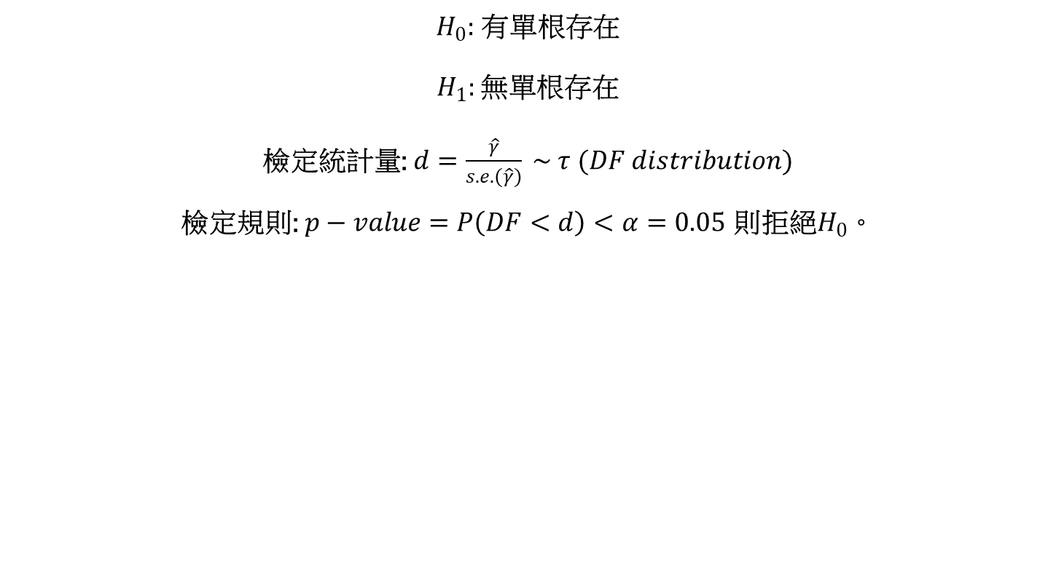
迴歸分析
ADF檢定
$H_{0}:$ 有單根存在
$H_{1}:$無單根存在
檢定統計量: $d=\frac{\hat{γ}}{s.e.(\hat{γ})} \sim τ (DF distribution)$
檢定規則: $p−value=P\left(DF<d\right)<α=0.05$ 則拒絕$H_{0}$。

Slide 11
迴歸分析
至少有AR效應

Slide 12

迴歸分析
建立模型
STEP 1
資料標準化
Normalization: $z=\frac{X−μ}{σ}$

Slide 13
迴歸分析
STEP 1
STEP 2
資料標準化
Sliding window
Model 1: X non-overlapped; 1 day to 1 day; Y uses residuals training
Model 2: X non-overlapped; 1 week to 1 week; Y uses residuals training
Model 3: X overlapped; 2 weeks to 1 week; Y uses residuals training
Model 4: X non-overlapped; 1 day to 1 day; Y uses log price

Slide 14
迴歸分析
Model 1:
1
2
3
4
5
6
7
X (8個資料源)
8
9
10
11
12
13
14
Y
(Log Bitcoin的剩餘趨勢)
8
9
10
11
12
13
14
15
16
17
18
19
20
21

Slide 15
迴歸分析
Model 3:
1 | 2 | 3 | 4 | 5 | 6 | 7 | 8 | 9 | 10 | 11 | 12 | 13 | 14
X (8個資料源)
8 | 9 | 10 | 11 | 12 | 13 | 14 | 15 | 16 | 17 | 18 | 19 | 20 | 21
15 | 16 | 17 | 18 | 19 | 20 | 21
Y
(Log Bitcoin的剩餘趨勢)
22 | 23 | 24 | 25 | 26 | 27 | 28

Slide 16
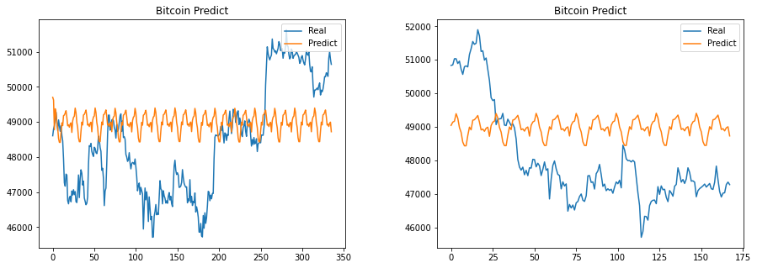
迴歸分析
Training Failure using model 4

Slide 17
迴歸分析
STEP 1
STEP 3
STEP 2
資料標準化
train test validation
Sliding window
testing set（預測週的前1週）validation set（預測週的前2、3週）

Slide 18
迴歸分析
STEP 1
STEP 3
STEP 2
STEP 4
Train
Test
Validation
資料標準化
Sliding window
LSTM

Slide 19
迴歸分析

Slide 20
迴歸分析
STEP 5
By LSTM !
還原比特幣價格
價格還原: exp (趨勢 + 季節循環 + 預測的短期循環)

Slide 21
迴歸分析

Slide 22
迴歸分析
STEP 5
STEP 6
還原比特幣價格
smoothing
Optional

Slide 23
迴歸分析

Slide 24
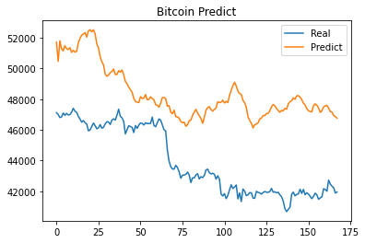
迴歸分析

Slide 25
迴歸分析
STEP 5
STEP 7
STEP 6
還原比特幣價格
對齊預測前一天比特幣價格
smoothing
假設：比特幣價格在1分鐘內不會有大幅變動
則我們將預測結果的第一筆數值對齊12:59 a.m.的真實價格

Slide 26
迴歸分析

Slide 27
迴歸分析
STEP 1
STEP 3
STEP 2
STEP 4
Train
Test
Validation
資料標準化
Sliding window
LSTM
STEP 6
STEP 5
STEP 7
smoothing
還原比特幣價格
對齊前一天比特幣價格

Slide 28
分群分析

Slide 29
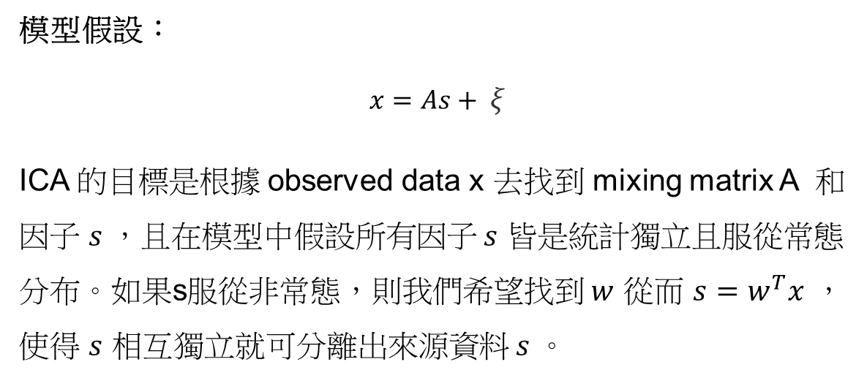
分群分析
ICA Decomposition
模型假設：
$$x=As+ ξ$$
ICA 的目標是根據 observed data x 去找到 mixing matrix A 和因子 $s$，且在模型中假設所有因子 $s$ 皆是統計獨立且服從常態分布。如果s服從非常態，則我們希望找到 $w$ 從而 $s=w^{T}x$ ，使得 $s$ 相互獨立就可分離出來源資料 $s$。

Slide 30
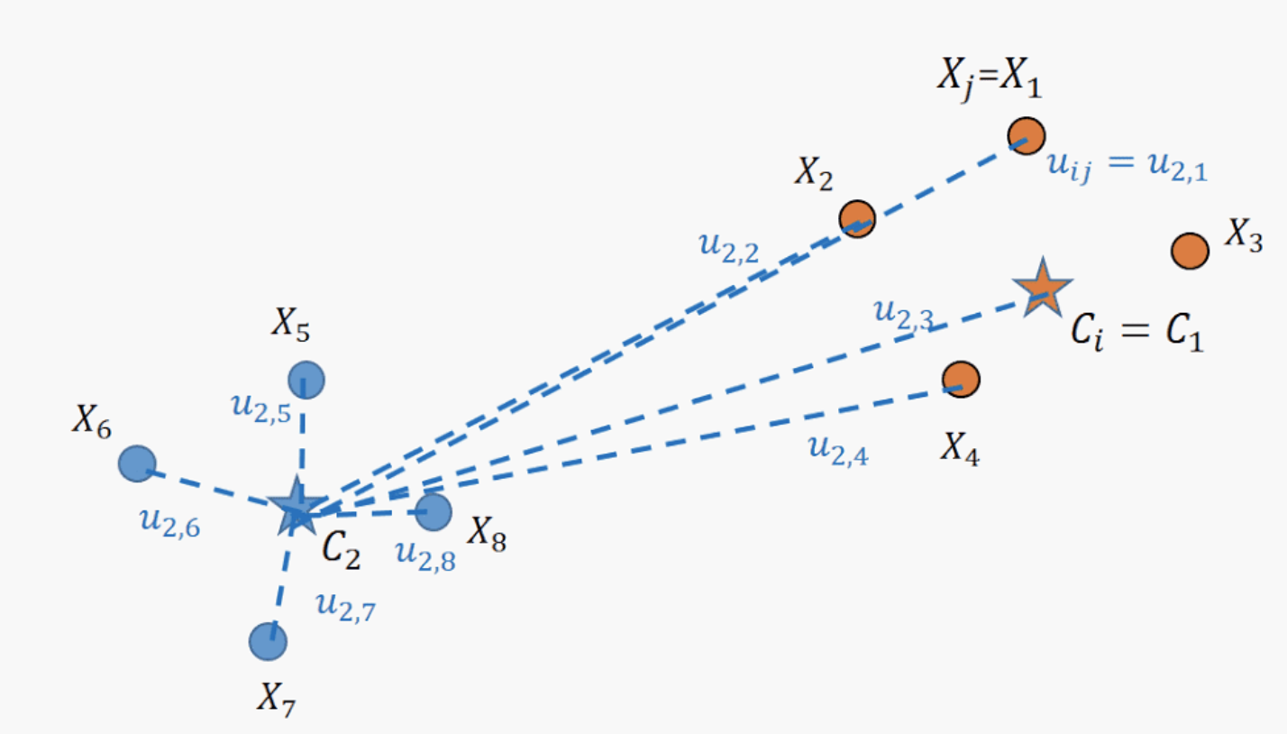
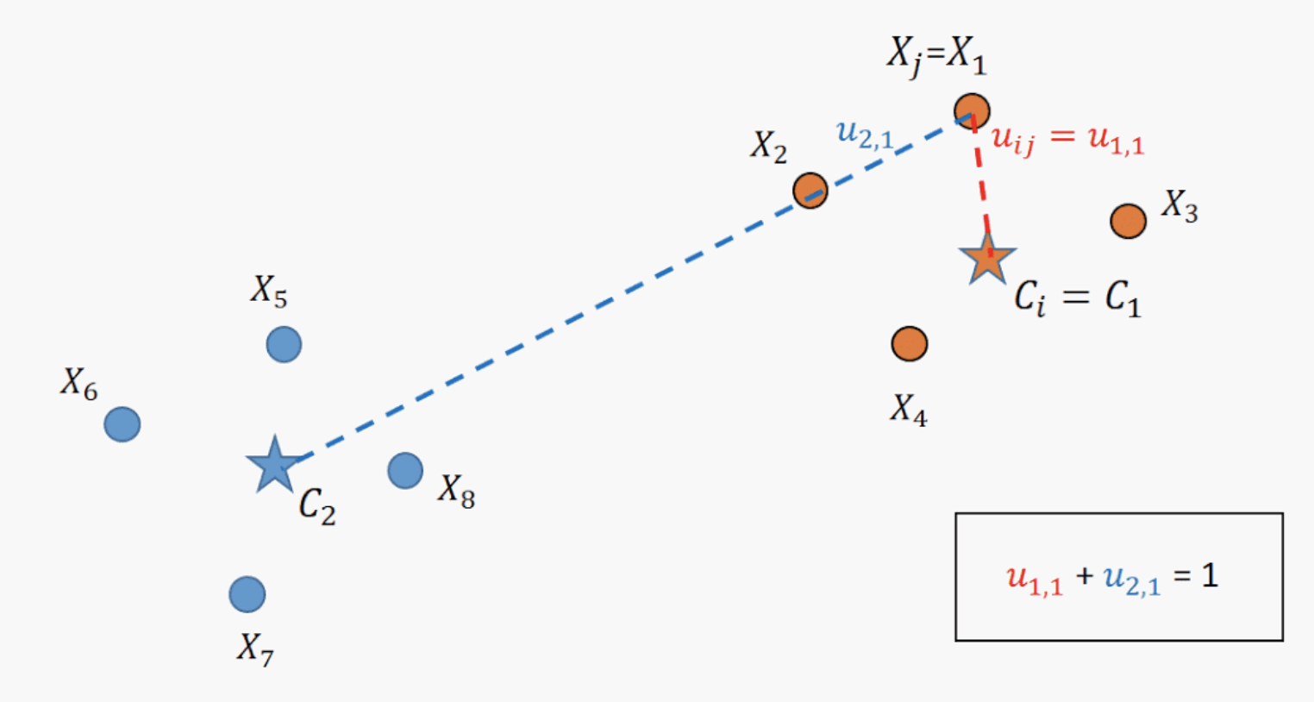

分群分析
Fuzzy Cmeans Clustering
$${\left\|X_{1}−C_{2}\right\|}^{2}$$

Slide 31
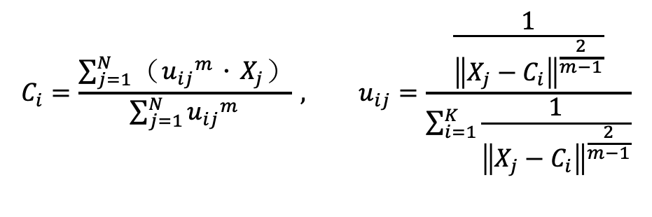
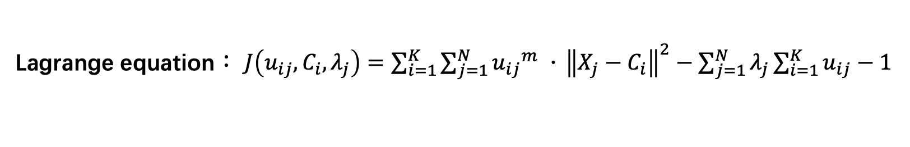
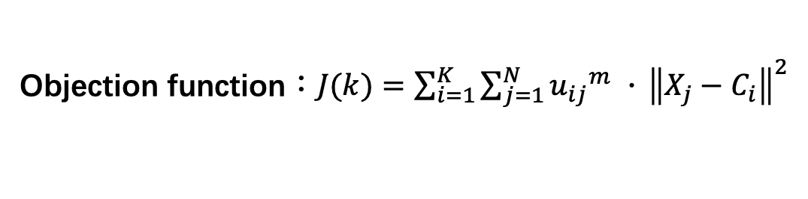
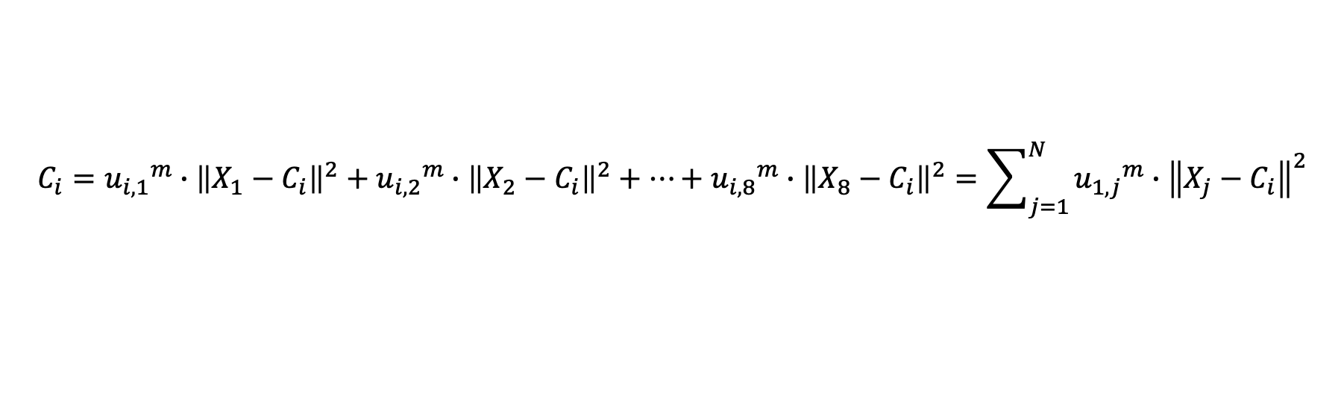
分群分析
Fuzzy Cmeans Clustering
fuzzier
$$C_{i}={u_{i,1}}^{m}∙{\left\|X_{1}−C_{i}\right\|}^{2}+{u_{i,2}}^{m}∙{\left\|X_{2}−C_{i}\right\|}^{2}+…+{u_{i,8}}^{m}∙{\left\|X_{8}−C_{i}\right\|}^{2}=\sum_{j=1}^{N}{{u_{1,j}}^{m}∙{\left\|X_{j}−C_{i}\right\|}^{2}}$$
Objection function：$J(k)=\sum_{i=1}^{K}{\sum_{j=1}^{N}{{u_{ij}}^{m}}．{\left\|X_{j}−C_{i}\right\|}^{2}}$
Lagrange equation： $J\left(u_{ij},C_{i},λ_{j}\right)=\sum_{i=1}^{K}{\sum_{j=1}^{N}{{u_{ij}}^{m}}．{\left\|X_{j}−C_{i}\right\|}^{2}}−\sum_{j=1}^{N}{λ_{j}\sum_{i=1}^{K}{u_{ij}−1}}$
$$C_{i}=\frac{\sum_{j=1}^{N}{（{u_{ij}}^{m}．X_{j}）}}{\sum_{j=1}^{N}{{u_{ij}}^{m}}} , u_{ij}=\frac{\frac{1}{{\left\|X_{j}−C_{i}\right\|}^{\frac{2}{m−1}}}}{\sum_{i=1}^{K}{\frac{1}{{\left\|X_{j}−C_{i}\right\|}^{\frac{2}{m−1}}}}}$$

Slide 32
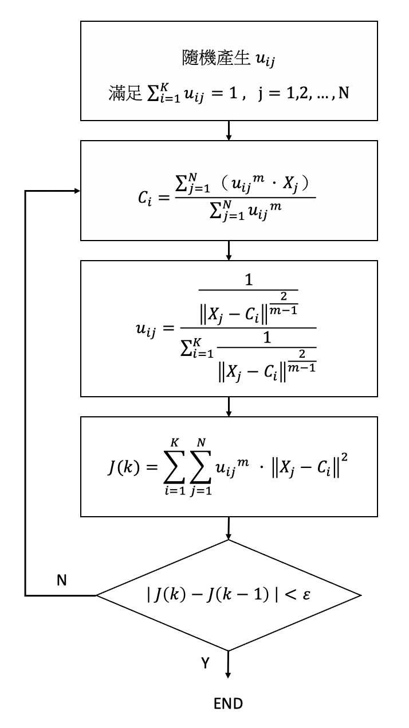
分群分析
Fuzzy Cmeans Clustering

Slide 33
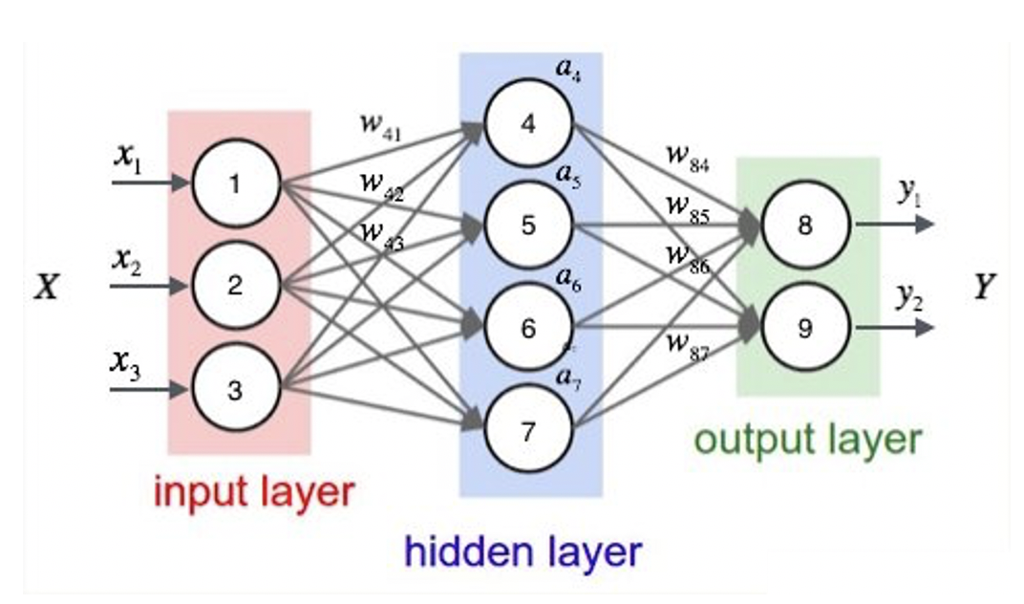
分群分析
Feedforward Neural Networks
單向傳遞

Slide 34
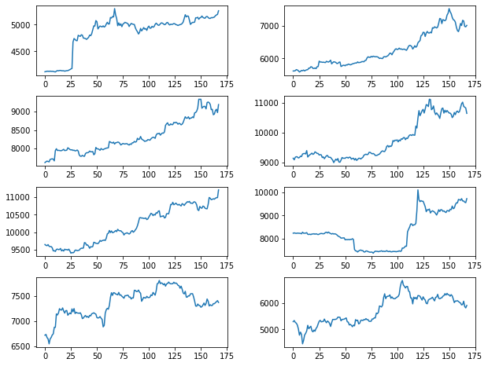
分群分析
非常樂觀

Slide 35
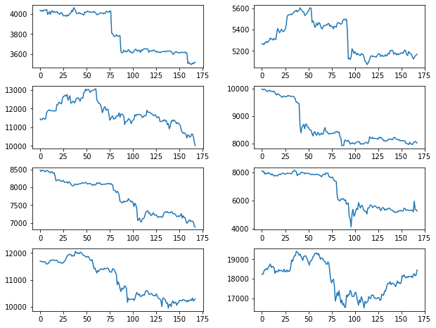
分群分析
非常悲觀

Slide 36
總預測

Slide 37
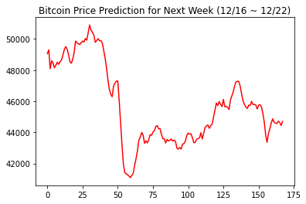
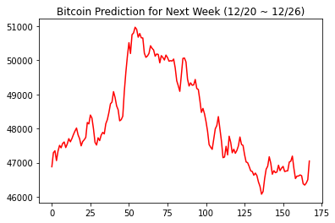
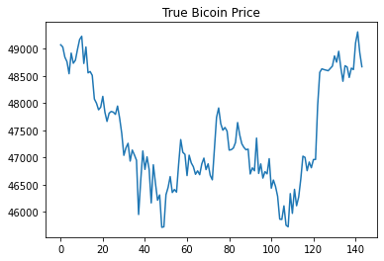
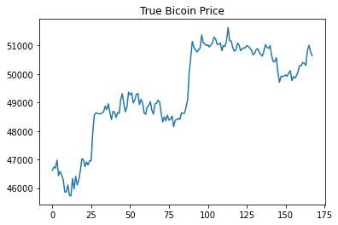
第一次預測
第二次預測
Predict
True

Slide 38
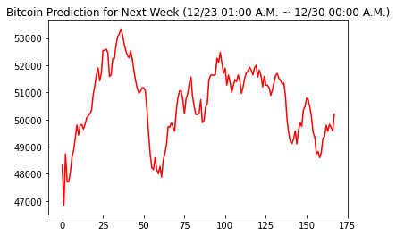
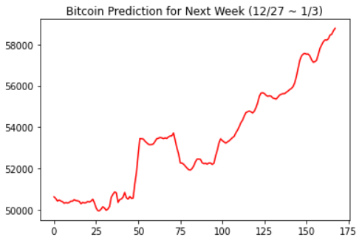
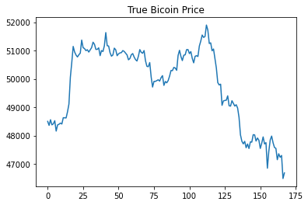
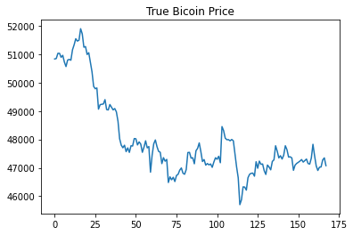
第三次預測
第四次預測
Predict
True

Slide 39
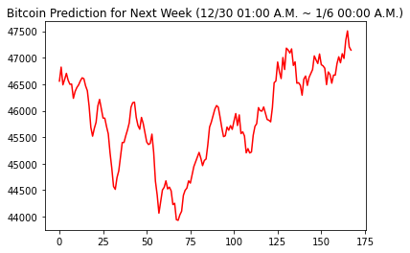
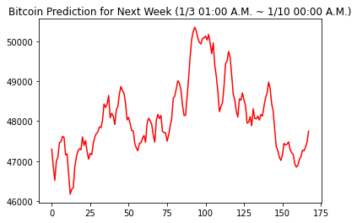
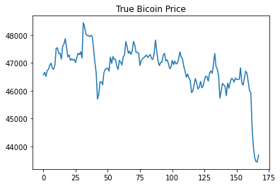
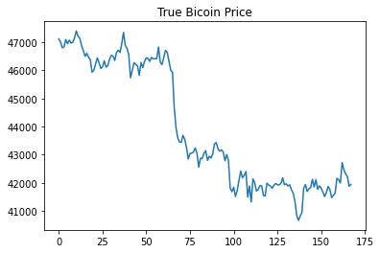
第五次預測
第六次預測
Predict
True

Slide 40
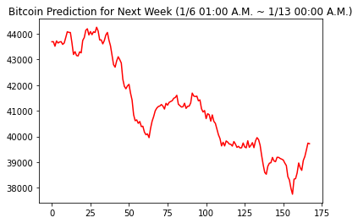
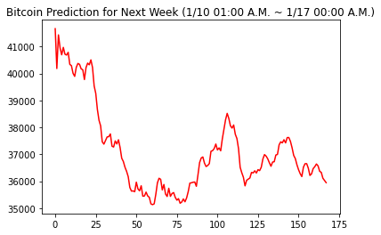
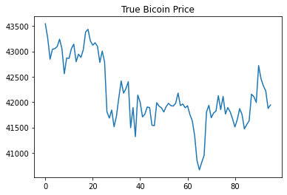

第七次預測
第八次預測
Predict
$$?$$
True

Slide 41

我們結合時間序列與LSTM 進行比特幣價格預測
針對短期循環使用LSTM進行預測並且加回時間序列的固定趨勢與季節循環
結論
優點:
(1) Bitcoin存在許多人為因素在其中，若讓LSTM直接預測價格會訓
練不起來 (即使取log)。
(2) 考量到趨勢與季節循環，即使當禮拜的短期循環波動程度不大，
仍可以靠時間序列的成分給予價格上的波動。
缺點:
Bitcoin沒有固定季節循環，也就是說如何訂定季節循環長度沒有
正確答案 (在此假設3個月)。
預測結果有嚴重震盪與季節循環的估計有關，且因為價格臨時的
大跌導致趨勢 (trend) 無法即使反應過來，進而導致有起始點對不
齊的現象。

Slide 42

THANKS

